Slide 1

将来戦で必要な武器・技術を特定し、開発・試験・配備策を120日で報告
陸軍省は、連邦政府資金による研究開発センター（FFRDC）を主導する非営利団体である@MITRECorpに対し、プロジェクト・メリディアンの実施を委託しました。
MITREの国家安全保障工学センター（FFRDC）が本プロジェクトの管理・指揮を担当し、ビジネス、政策、技術の各分野における第一線の専門家を招集して、次世代の戦闘領域において米軍の優位性を維持するために必要な能力、新興技術、および作戦概念を評価する。
MITREは、120日間のプロジェクト期間終了時に、30ページ以内の独立した非機密の最終報告書を作成・提出するとともに、機密扱いの付録を添付する。
プロジェクト・メリディアン：戦争の未来

Slide 2
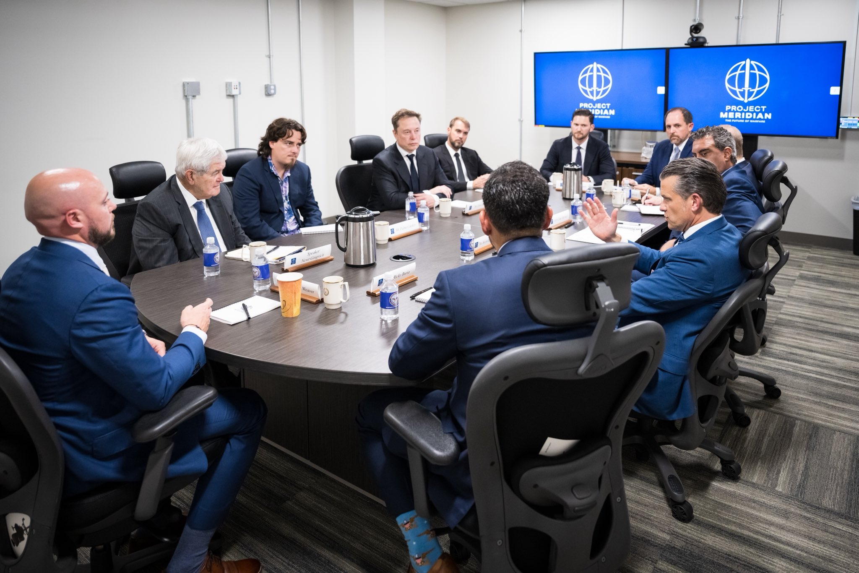

Slide 3
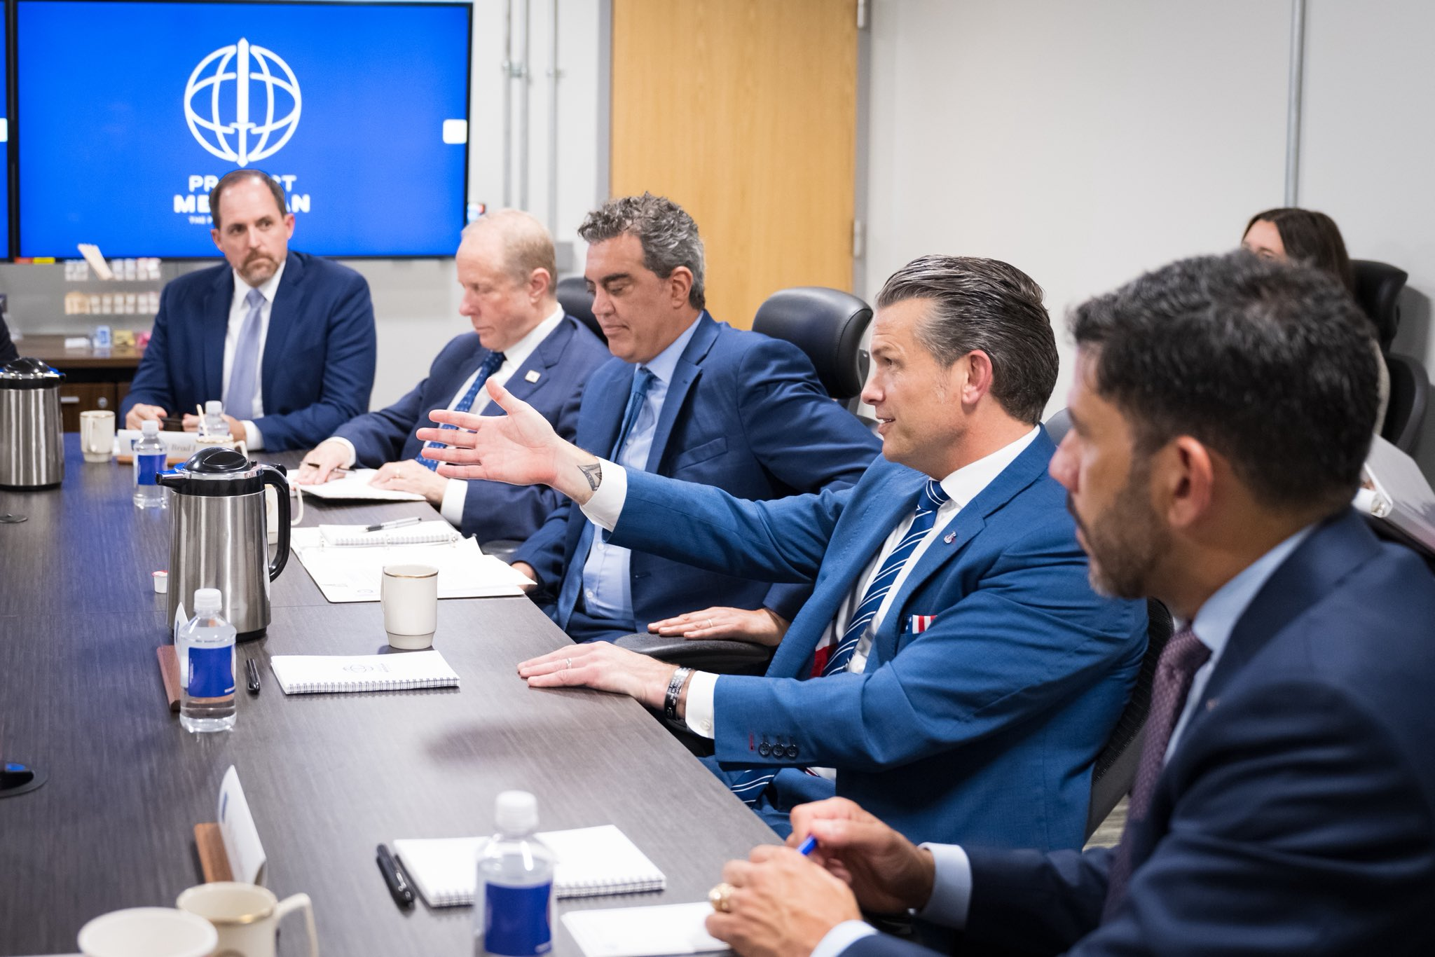

Slide 4
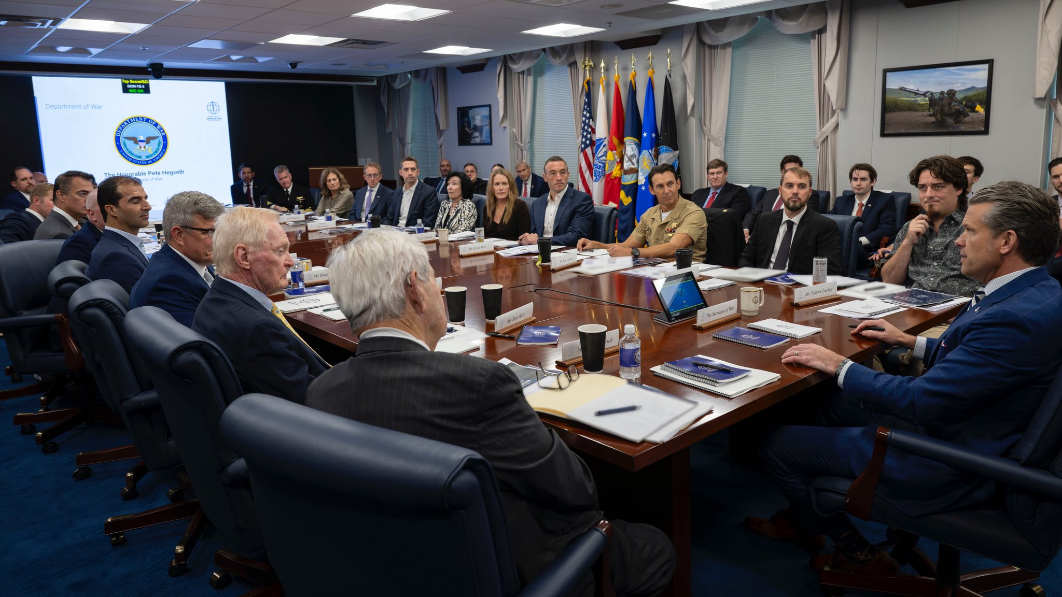

Slide 5


Slide 6
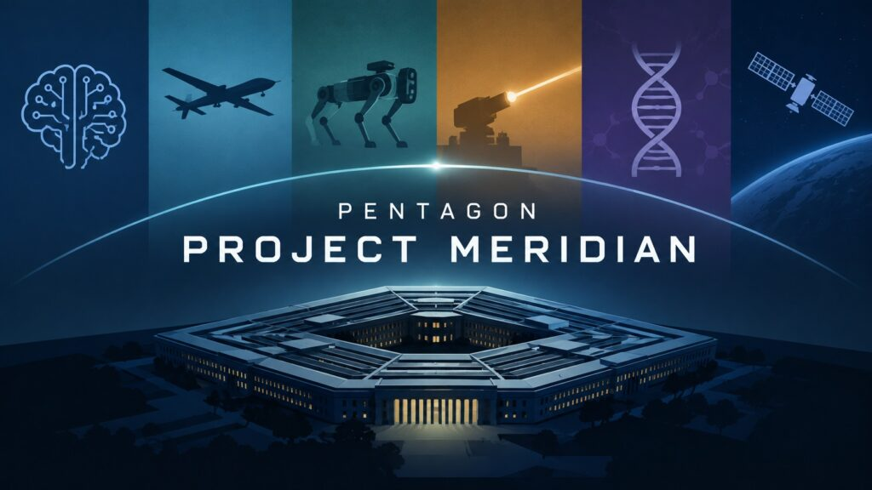

Slide 7
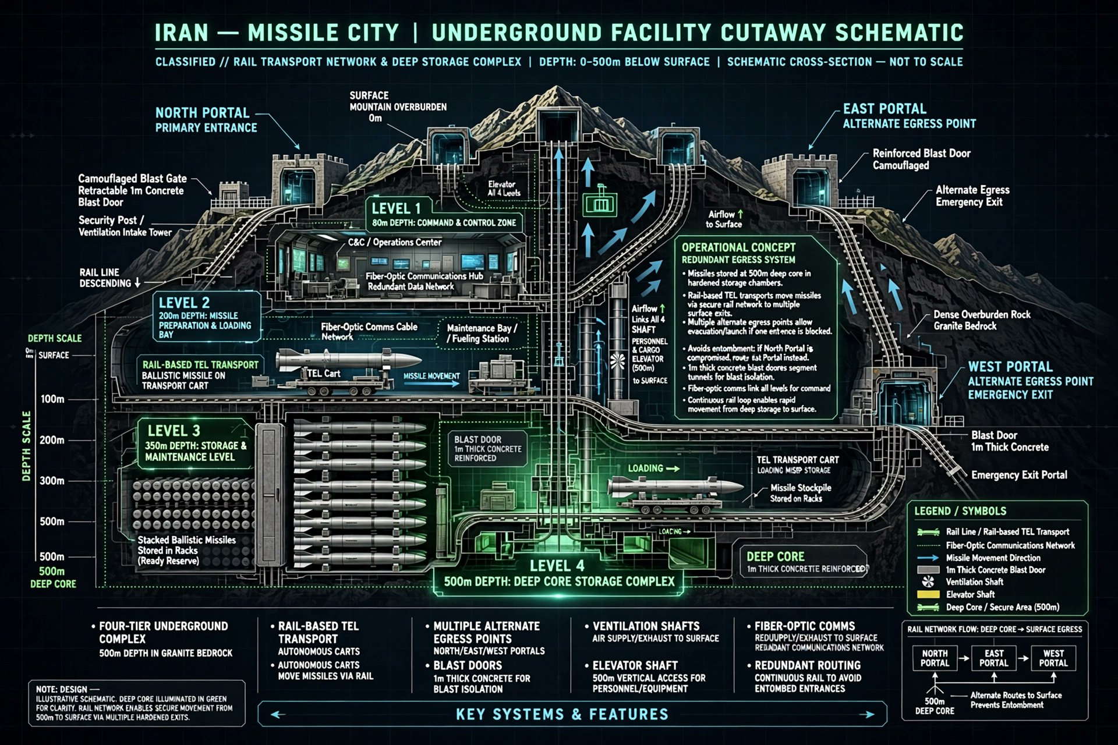

Slide 8
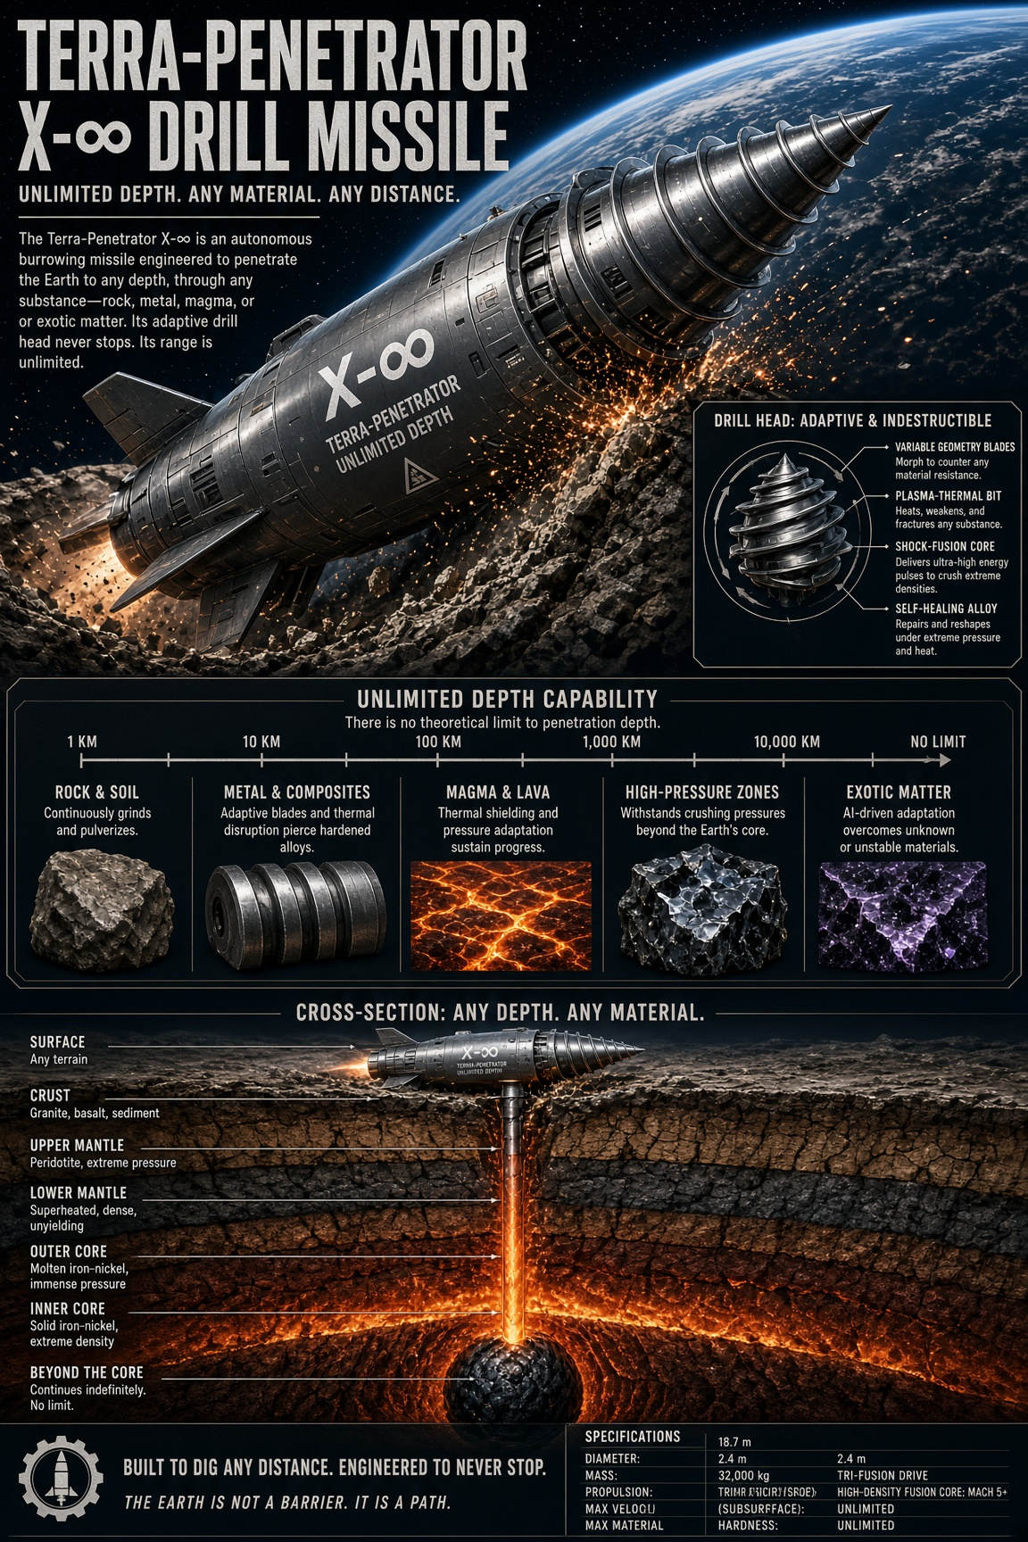
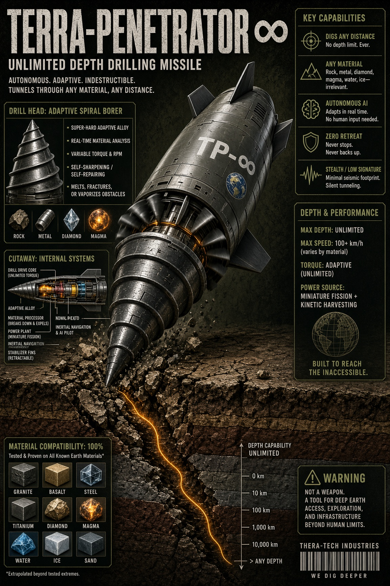

Slide 9
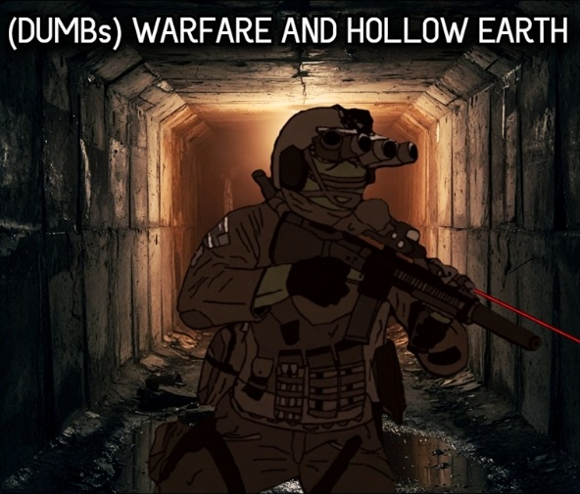

Slide 10
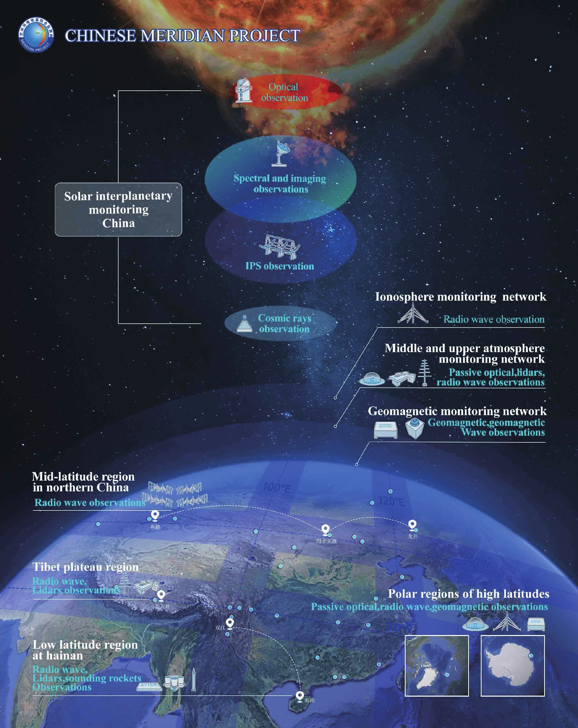

Slide 11
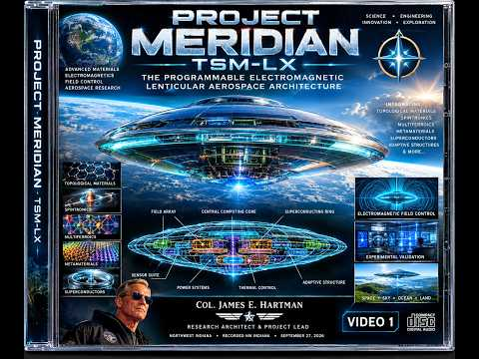
プロジェクトMERIDIANは、分散型レンズ状プラットフォームを用いた、プログラム可能な電磁式航空宇宙機のための研究アーキテクチャ案として提示される。 @hartmanburgluxurysaucers TSM-LXアーキテクチャは、以下の要素を統合しています。 • トポロジカル材料 • スピントロニクス磁気状態制御 • マルチフェロイック結合 • プログラマブルメタマテリアル表面 • 超伝導高磁場インフラストラクチャ • 形状記憶合金適応構造 • 炭素繊維およびハイブリッド航空宇宙複合材料 • 分散型電磁場アレイ • 高出力電気システム • 極低温システム • センサーフュージョン • クローズドループ飛行コンピューティング • 電磁気、熱、構造、および制御システムのモデリング プロジェクトリーダー：ジェームズ・エドワード・ハートマン大佐 場所：インディアナ州北西部 プロジェクト：プロジェクト・メリディアン — TSM-LX ビデオ：マスターエンジニアリングレポート — ビデオ1 フォーマット：エンジニアリング研究／航空宇宙コンセプト開発 録画場所：インディアナ州北西部 日付：2026年9月27日

Slide 12
